Slide 1
2019학년도 제10기
DU멘토링 오리엔테이션
2019. 04. 04. (목) 18시 조형예술대학 5호관 1312호

Slide 2
목차
1
개회
3
학부장 인사
2
참석자 소개
4
2019학년도 제10기 DU멘토링 안내

Slide 3
목차
5
제10기 멘토 및 멘티 팀 소개
7
쿠폰 사용처 및 사용방법
6
멘토링 진행 유의사항 안내
8
기타 안내사항

Slide 4
제10기 DU멘토링 프로그램 안내
DU멘토링의 목표
  멘토 활동에 자율적으로 참여함으로써 봉사정신 및 리더십 함양
  선·후배 간 활발한 교류를 통한 유대감 형성 및 의사소통 능력 배양
멘토링 기본구성 및 활동내용
  멘토: 2~3학년 재학생
  멘티: 창조융합학부 1학년 재학생 중 신청자
  팀 구성: 3~4명(멘토 1명에 멘티 2~3명을 1개 팀으로 구성)
  멘토링 모임
    팀 모임: 각 팀별로 주1회, 1회 2시간 이상 정기적 모임(총 20시간 이상)
    또래상담자교육(멘토 대상): 주1회, 1회 2시간(총 10시간)
    ※ 또래 상담교육 일정은 뒷장에서 안내 예정
  활동 내용: 재학생 멘토가 자신의 경험과 지식, 노하우를 바탕으로 신입생 멘티에게 효과적인 학습 방법 및 성적관리, 시간 관리 방법, 전공소개, 진로정보 탐색 및 자격증 취득 관련 정보 제공 등 학습안내자, 상담, 조언자 역할 지원

Slide 5
제10기 DU멘토링 프로그램 안내
※ 또래상담교육 일정
- 장소는 추후 공지 예정 / 아래의 일정은 학생생활상담센터의 사정에 의해 조정될 수 있음
 | 일 시 | 내 용 | 강사
1 | 04. 11.(목) 18:00~20:00 | 프로그램에 대한 O.T 친해지기 활동(조별 혹은 개별) Part 1. 또래상담이란? | 학생생활상담센터 연구원
2 | 04. 18.(목) 18:00~20:00 | Part 2. 친한 친구되기 친구란? (나의 친구관계)
3 | 05. 02.(목) 18:00~20:00 | Part 3. 대화하는 친구 되기, 도움주는 친구되기
4 | 05. 09.(목) 18:00~20:00 | Part 4. 또래상담 활동 점검 및 또래상담자들의 의견 나누기
5 | 05. 23.(목) 18:00~20:00 | Part 5. 또래상담활동 마무리 및 평가

Slide 6
제10기 DU멘토링 프로그램 안내
활동기간: 2019. 4. 04.(목) ~ 11. 22. (금), 총 30시간 이상
기타사항
  2주의 멘토링 종료 후 활동일지를 작성하여 인문교양대학 창조융합학부 사무실(조형예술대학 5호관 1213B호) 제출
  * 보고서 제출은 매주 화~금(09:00~15:00)
  멘토 사회봉사 1학점 인정[활동결과보고서 및 상담교육 확인서 제출자에 한함]
  * 또래상담교육 수료증 수여(학생생활상담센터)
  멘토링 활동의 원활한 진행을 위하여 식음료 쿠폰을 지급함(4,000원 상당)
  문의처: 인문교양대학 행정실(TEL. 850-6853) / 창조융합학부 사무실(TEL. 850-4360)

Slide 7
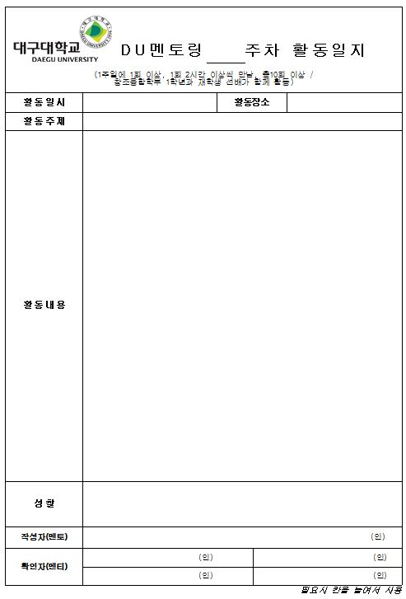
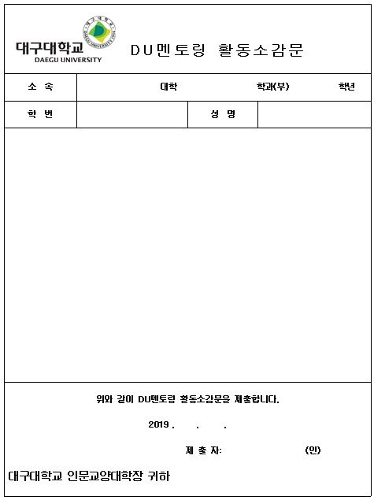
멘토 보고서
멘티 보고서

Slide 8
THANK YOU
인문교양대학 행정실 850-6853
창조융합학부 사무실 850-4360

